Slide 1
Café Go ! 제안서
이래서 3조
60****** 심OO
60****** 유OO
60****** 이OO
60****** 이OO
Notes:
지금부터 이래서 3조가 준비한 카페고 제안서를 발표하겠습니다.

Slide 2
INDEX
1
2
3
4
5
6
제안서
개요
사용자
요구사항
필요성
기대효과
현실적
제한조건
위험요소
대처방안
향후
계획
Notes:
저희는 목차로 개요 요구사항 기대효과 제한 조건 대처방안 향후 계획으로 구성하였습니다.

Slide 3
Content 1
제안서개요
Notes:
먼저 개요를 발표하겠습니다.

Slide 4

이래서 3조 (Café Go!)
교내 카페를 효율적으로 이용하기 위한 앱
사용자 : 명지인
목적 : 시간절약 및 수익 증가
주안점 : 대기인원 알림 및 진동벨과 예약기능
Notes:
저희 이래서 조가 만들 카페고라는 어플리케이션은 명지사람들을 대상으로한 교내 카페를 좀더 효율적으로 활용 할 수 있겟금 도와주는 교내카페 어플입니다.
저희는 대기인원을 알려주고 진동벨 역할과 주문 예약 기능에 주안점을 두어 시간절약을 목적으로 하고 있습니다.

Slide 5
이래서 3조 (Café Go!)
선택과
집중
직관적 UI
기다림을
최소화
사용자
편의고려
다음 네 가지 사항을 중심으로 고려하여 개발
Notes:
저흰 설계할 때 직관적 유아이와 사용자 편의고려 기다림의 최소화 선택과 집중 이 네가지 사항을 중심으로 두었습니다. 먼저 어플을 사용할때 직관적으로 딱 보았을때 굳이 긴 부연 설명없이 알 수 있어야 사용자가 더 편하겠죠?

Slide 6
개선사항
프로젝트 명 : café go !
선택과
집중
선택을
도움
소비자의
선택
각각 카페의 대기인원을 보여주자!
소비자의 선택을 도움
Notes:
그리고 선택과 집중이란 항목에서는 평소에 자주가는 카페에 얼마나 많은 사람들이 모여있고 어느 카페를 가야 덜 기다릴지 사용자의 판단에 맡겨 선택을 도와 그 선택과 집중을 하겠금 도와주는 쪽으로 개발하였습니다. 따라서 저흰 각각 카페의 대기인원을 보여주어 사용자의 선택에 도움이되자란 아이디어가 나왔습니다.

Slide 7

이래서 3조 (Café Go!)
교내
카페이용
시간 절약
기다림의 최소화
학교내의 카페 선택과 기다림을 최소화 시키기 위한
IOS Application
Notes:
따라서 카페고는 카페선택과 기다림을 최소화 시키기 위한 아이오에스 어플리케이션 입니다.

Slide 8

이래서 3조 (Café Go!)
Development Team
심OO : 팀장, 서버 및 기능구현 등 총괄 디렉터
유OO : UI 구현 및 이미지 디자인 담당
이OO : 서버 담당
이OO : 문서 및 기능 구현 담당
Notes:
다음은 카페고 어플리케이션을 구현하기 위해서 팀원들의 역할을 분담해 보았는데요. 표에 나타나는 바와 같이 서버와 유아이를 중심으로 다같이 하였습니다.

Slide 9
Content2
사용자요구사항
Notes:
다음 사용자 요구사항에대해 발표하겠습니다.

Slide 10
설문 조사
조사 기간 : 2016. 09. 14 ~ 2016. 09. 15 대상인원 : 100 명
당신은 명지카페를 이용해 보셨습니까?
당신은 명지카페를 얼마나 자주 이용 하시나요? (일주일기준)
명지카페 어플리케이션을 사용 할 의향이 있습니까?
현재 명지카페 이용의 만족도는?
관련 어플리케이션을 이용 한적이 있습니까?
명지카페 어플을 만든다면 있었으면 하는 것은?
Notes:
사용자 요구사항을 조사하기 위해 저희는 100명으로 인원을 잡고 이 어플리케이션을 어떤식으로 구성을 해야 할지 도움을 얻고자 각 내용을 들로 설문 조사를 진행 하였습니다.

Slide 11
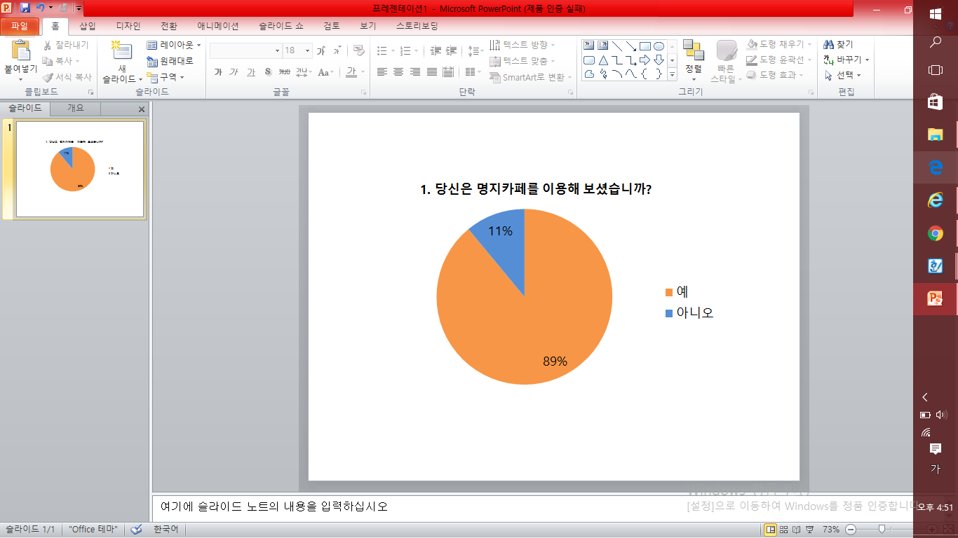
설 문 조 사
교내 카페를 이용해본 사람이 89%로 압도적으로 많다
Notes:
교내 카페 이용률은 89퍼센트로 압도적으로 많음 보여주는데요,
이는 교내 카페 이용을 많이 함을 보여주는것 같습니다.

Slide 12
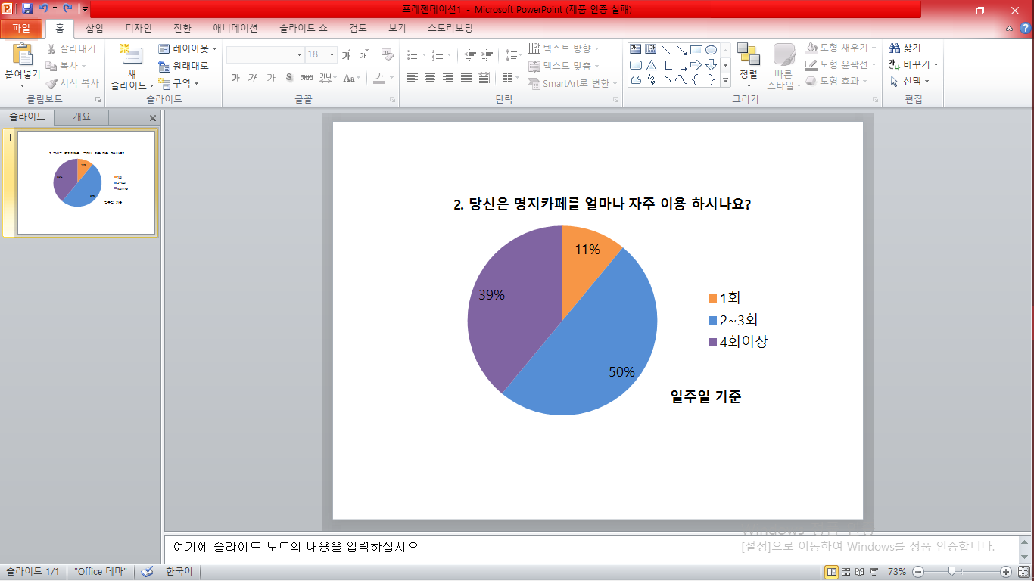
설 문 조 사
2~3회 이용하는 사람이
50%로 더 많음을
보여준다.
Notes:
또 교내 카페를 얼마나 자주 이용하는가에 답면으로 2~3회 이용하는 사람이 절반으로 많음을 보여주었습니다.

Slide 13
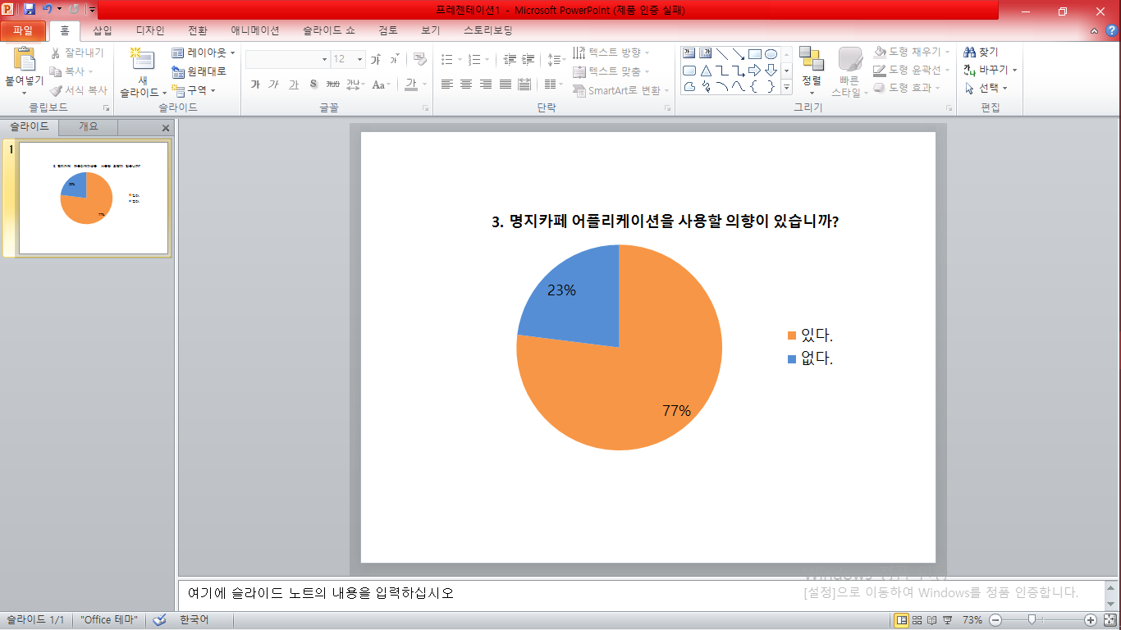
설 문 조 사
77%의 사람들이
어플리케이션
사용의향이 있다.
Notes:
또 제일 중요한 어플리케이션을 만든다면 사용할 의향이 잇는가에 대한 답변으로 77퍼센트의 사람들이 사용의사를 밝혔구요

Slide 14
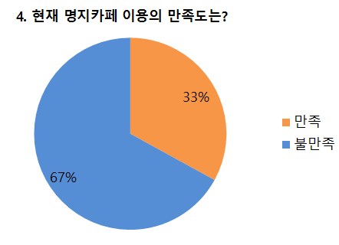
설 문 조 사
이용률에 비해 사용자의
만족도가 낮은 것을 알 수 있다.
Notes:
만족도는 이용률이 많지만 아이러니하게 만족도는 낮음을 파악하게 되었습니다.

Slide 15
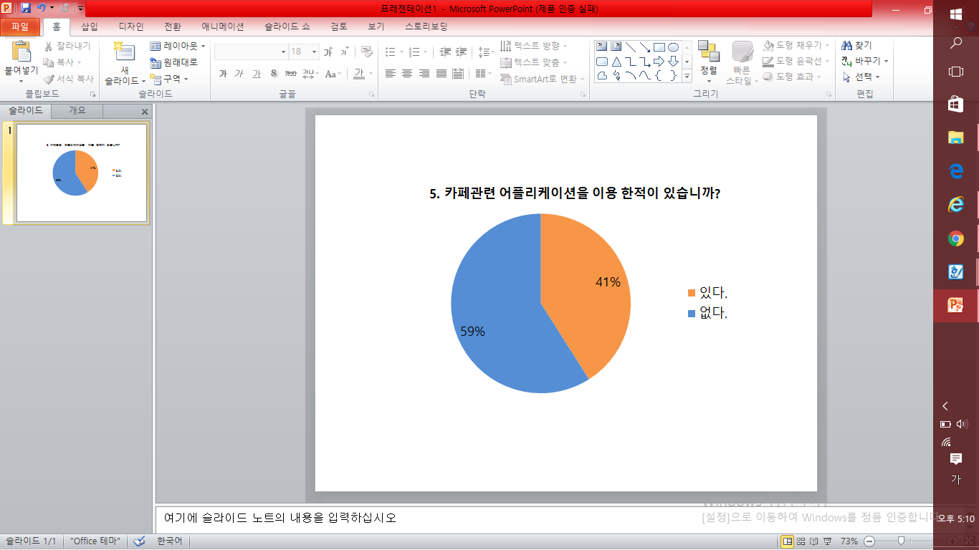
설 문 조 사
대부분이 다른 카페
어플리케이션을 이용한
것을 알 수 있다.
Notes:
그래서 저희는 다른 카페 관련 어플이용한적이 잇는가에 대한 설문에서 절반 이 사용경험이 있고 절반은 없다고 나왓는데요 이부분에서는 사용경험자는 거부감없이 받아 들일 수 잇고 사용 안한사람은 신선하게 사용 할 수 있음을 파악하였습니다.

Slide 16
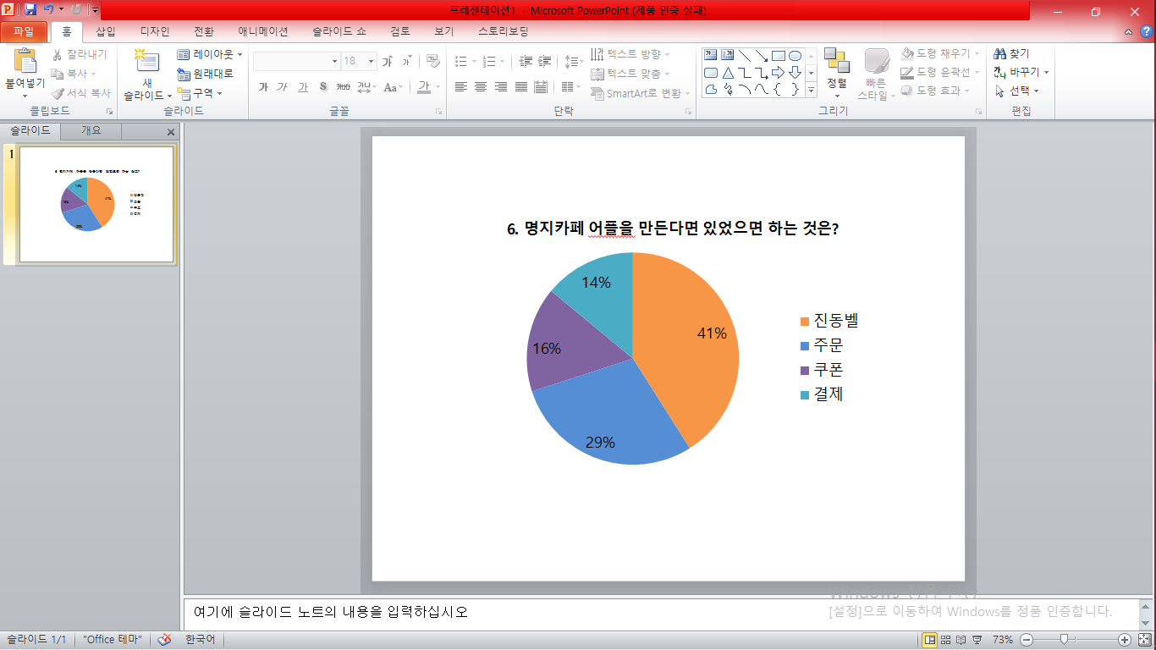
설 문 조 사
조사를 통해 사용자가
원하는
기능을 알 수 있다.
Notes:
마지막으로 교내 카페 어플이 존재한다면 소비자가 원하는게 무엇이 있을까란 질문에 진동벨과 주

Slide 17
사용자 요구사항 도출
기다리기 싫어! > 명지대학교 학생들이 예약을 통해 줄을 서지 않아 대기시간을 줄인다.
진동벨이 필요해! > 진동벨 기능으로 해결한다.
어느 카페를 가야 적게 기다릴까? > 대기인원을 알려줘 교내 카페들 중 하나를 선택할 수 있게 한다.

Slide 18
Content3
필요성및기대효과

Slide 19
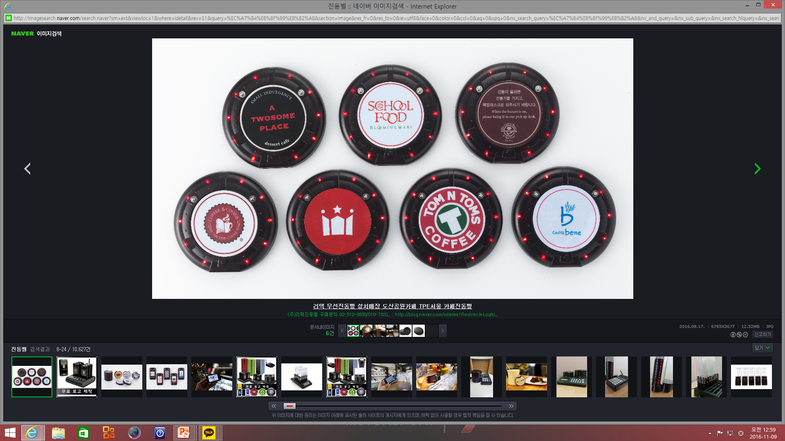
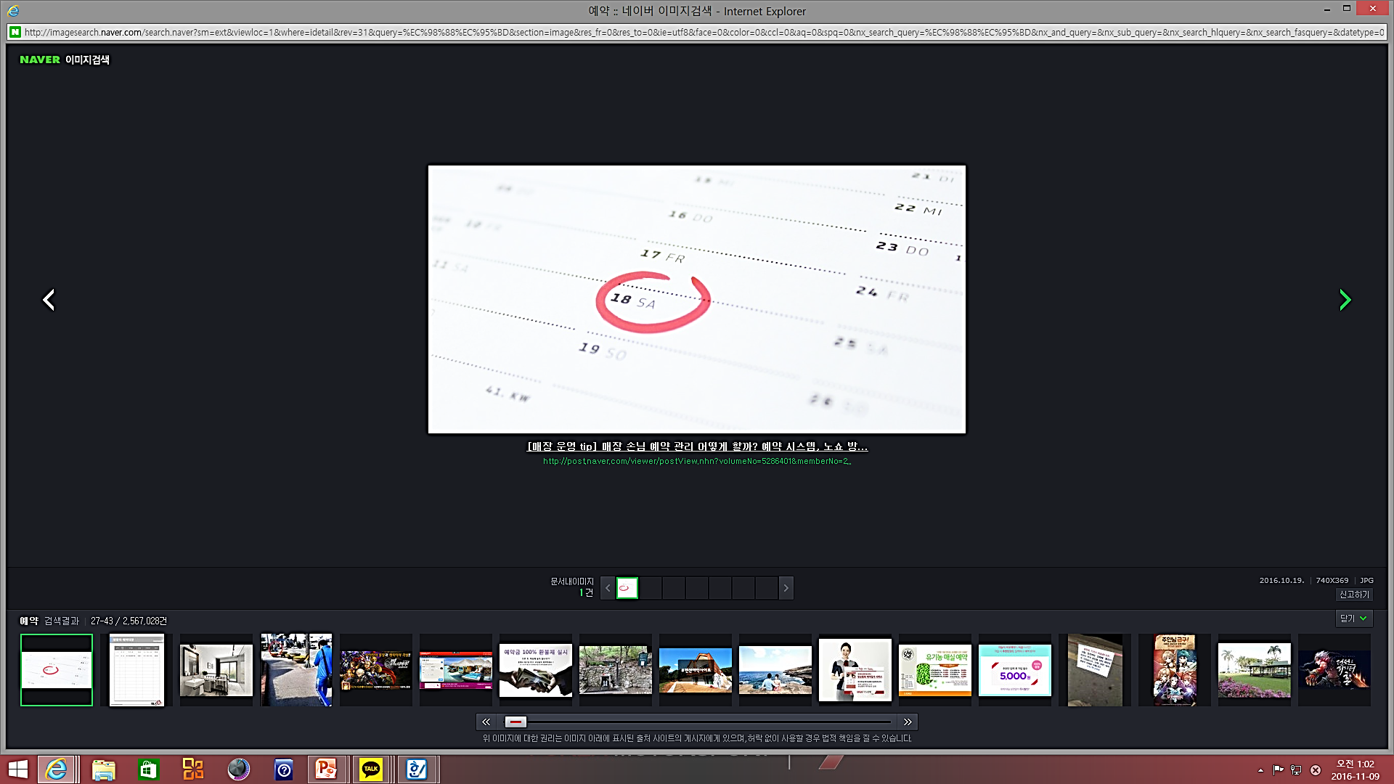
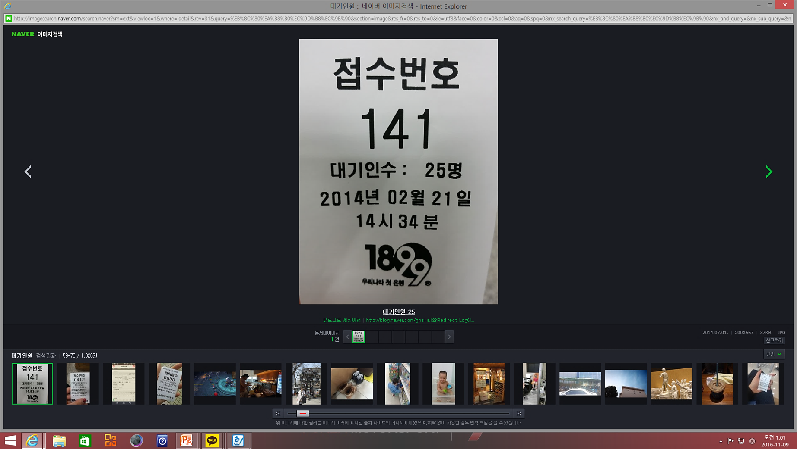
사용자: 필요성
프로젝트 명 : café go !
Notes:
사용자가 요구하는 3가지 진동벨, 대기번호, 예약주문 ( 설문조사에 의거한 자료.) 도출하게 되었고

Slide 20
사용자: 기대효과
프로젝트 명 : café go !
진동벨 | 자신의 차례가 될 때까지 카페에서 무작정 기다리지 않고, 진동벨이 울렸을 때 찾아가 받을 수 있다.
대기인원 알림 | 현재 대기인원 수를 알려주면 사용자 스스로 어느 카페를 이용할지 선택하는데 도움을 준다.
예약 | 미리 예약함으로써 원하는 시간에 커피를 찾아갈 수 있다.
Notes:
기대효과 기능들에 대해 더

Slide 21
판매자
프로젝트 명 : café go !
진동벨 | 대기번호를 부여하면서 인력을 좀 더 효율적으로 사용할 수 있다.
대기인원 알림 | 대기인원을 보여줌에 따라 다른 한쪽으로 소비자가 집중되는 현상을 방지하며, 윈-윈현상을 만들고 그에 따라 원활하게 이용이 가능해진다.
예약 | 사용자가 예약하면 미리 준비할 수 있고, 카페 회전율이 높아져 시간상 이익에 도움이 된다.
Notes:
(주문 내용을 말하면서 시킨사람 찾는 수고를 덜수 있음.)
(사람이 너무 많아 팔지 못하는 경우를 줄일 수 있음.)

Slide 22
Content4
현실적제한조건

Slide 23
현실적 제한조건 – 관리적 제한
현실적 제한조건 | 상세 제한조건 | 내 용
관리적 제한 | 시간 | 제품 개발기간을 6주로 한다.
 | 예산 | -
 | 인적자원 | 제품 개발에 투여되는 인적자원을 4명으로 한다. 각 업무를 분담하여 개발한다.
 | 물적자원 | 제품 제작에 사용될 컴퓨터의 사양 운영체제 – MAC OS MAC Book 3대 보유 테스트 작업 환경 : iOS 9.3.5 버전 I phone 6
Notes:
물적 자원에선 ios환경에서 만들어야 하기 때문에 맥 오에스를 사용하였고 맥 북 3대를 학교에서 빌렸는데요 2대가 구식이여서 개발하는데 좀 힘들었습니다. 그래서 데이터 손실을 유발하게 되었습니다.

Slide 24
현실적 제한조건 – 시스템적 제한
현실적 제한조건 | 상세 제한조건 | 내 용
시스템적 제한 | 성능 | 서비스 요청에 대한 응답시간을 1초 이하로 한다.
 | 기능성 | 사용자가 쉽게 사용할 수 있는 구성으로 한다. 복잡하지 않고 핵심적이고 단순한 기능들로 구성한다.
 | 이식성 | 제품은 iOS 환경에서 작동 될 수 있어야 한다.
 | 유지보수성 | 수정 예상 LOC(Line of Codes)가 100 이하가 되도록 한다.
Notes:
시스템적 제한은 성능적인 부분에서는 기능성 직관적적 유아이로 구현하기로 제한을 두었습니다. 이식성에서는 당연히 아이오세으 환경에서 작동 될 수 있어야 하고

Slide 25
Content5
위험요소대처방안

Slide 26
위험요소 대처방안 – 프로젝트 상 위험
구분 | 위험요소 | 대처방안
프로젝트 상의 위험 | 데이터 손실 | 습관적인 데이터 저장 및 소스트리를 이용한 주기적 업로드
 | 개발기술 부족 | 개발을 전문적으로 맡아 개발 기술이 필요한 쪽 해결
 | 개발과정 각종 예외 처리 | 시작품의 결과물 완성 및 테스트를 빠르게 하여, 디버깅 환경설정하는 시간을 길게 둠.
Notes:
노트북이

Slide 27
위험요소 대처방안 – 인원 및 제작상 위험
구분 | 위험요소 | 대처방안
인원상의 위험 | 불가피한 상황의 인원 공백 | 개발자들 간의 개발 부분의 공유로 공백에 의한 피해 최소화
제작상의 위험 | 개발시간 지연 | 프로젝트 최종일을 지킬 수 있도록 업무량 재분배 및 시간 재조정
Notes:
불가피한 상황 : 노트북이 다운되고 몸도 아프고 입원하고 시험이 매일있고 비가내리고 음악이 할아버지 칠순 집안 경조사.
개발 일정에 맞춰야 하니깐 업무량을 적절하게 분배 했다. 시간조정 하면서 대처 할꼬당/

Slide 28
Content6
향후계획

Slide 29
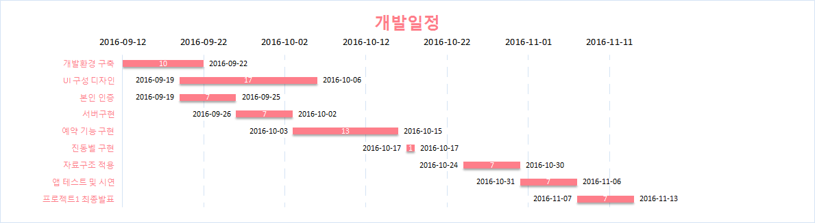
1차 개발 일정

Slide 30
기능구현여부
기능 | 구현여부 | 기능 | 구현여부
대기 인원 알림 | X | 진동벨 | O
인증기능 | O | 예약 | O

Slide 31
기능구현여부
기능 | 구현여부 | 기능 | 구현여부
댓글 | O | 도움말(첫화면진입전) | O
광고 | O | 메뉴 | O
큐알코드 | O | 판매자화면 | O

Slide 32
향후 구현 계획 및 개선
계획명 | 난이도 | 내 용
대기 인원 알림 | 중상 | 교내 카페의 현재 대기인원 수를 알려 준다.
직관적 UI 구현 | 상 | 이전에 구현된 UI보다 더욱 직관적인 UI를 구현하도록 한다.
Notes:
모두에게 만족하는 최선의 유아이 구현은 딱봤을때 알 수 있고 감이오는

Slide 33
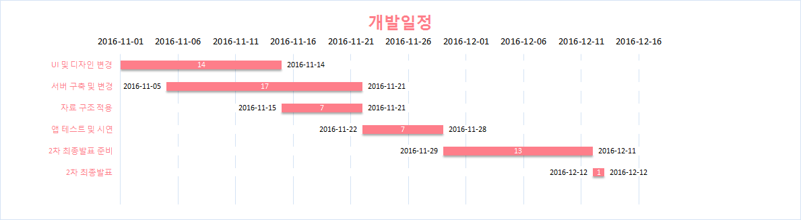
향후 개발 일정

Slide 34
참고자료
사진 이미지 출 처
진동벨 : https://search.naver.com/search.naver?sm=tab_hty.top&where=image&
oquery=%EC%A7%84%EB%8F%99%EB%B2%A8%EC%95%84%EC%9D%B4%EC%
BD%98&ie=utf8&query=%EC%A7%84%EB%8F%99%EB%B2%A8
대기인원 : https://search.naver.com/search.naver?sm=tab_hty.top&where=image
&oquery=%EC%A7%84%EB%8F%99%EB%B2%A8&ie=utf8&query=%EB%8C%80
%EA%B8%B0%EC%9D%B8%EC%9B%90
예약달력 : https://search.naver.com/search.naver?sm=tab_hty.top&where
=image&oquery=%EB%8C%80%EA%B8%B0%EC%9D%B8%EC%9B%90&ie=
utf8&query=%EC%98%88%EC%95%BD

Slide 35
참고자료
간트차트 그리기 :http://m.blog.naver.com/seah_5/220230328770
익스트림 프로그래밍 : http://withwani.tistory.com/175

Slide 36
THANK U
☺

